Slide 1
확장 사고 모드
현재는 기본 값이 됨.

Slide 2
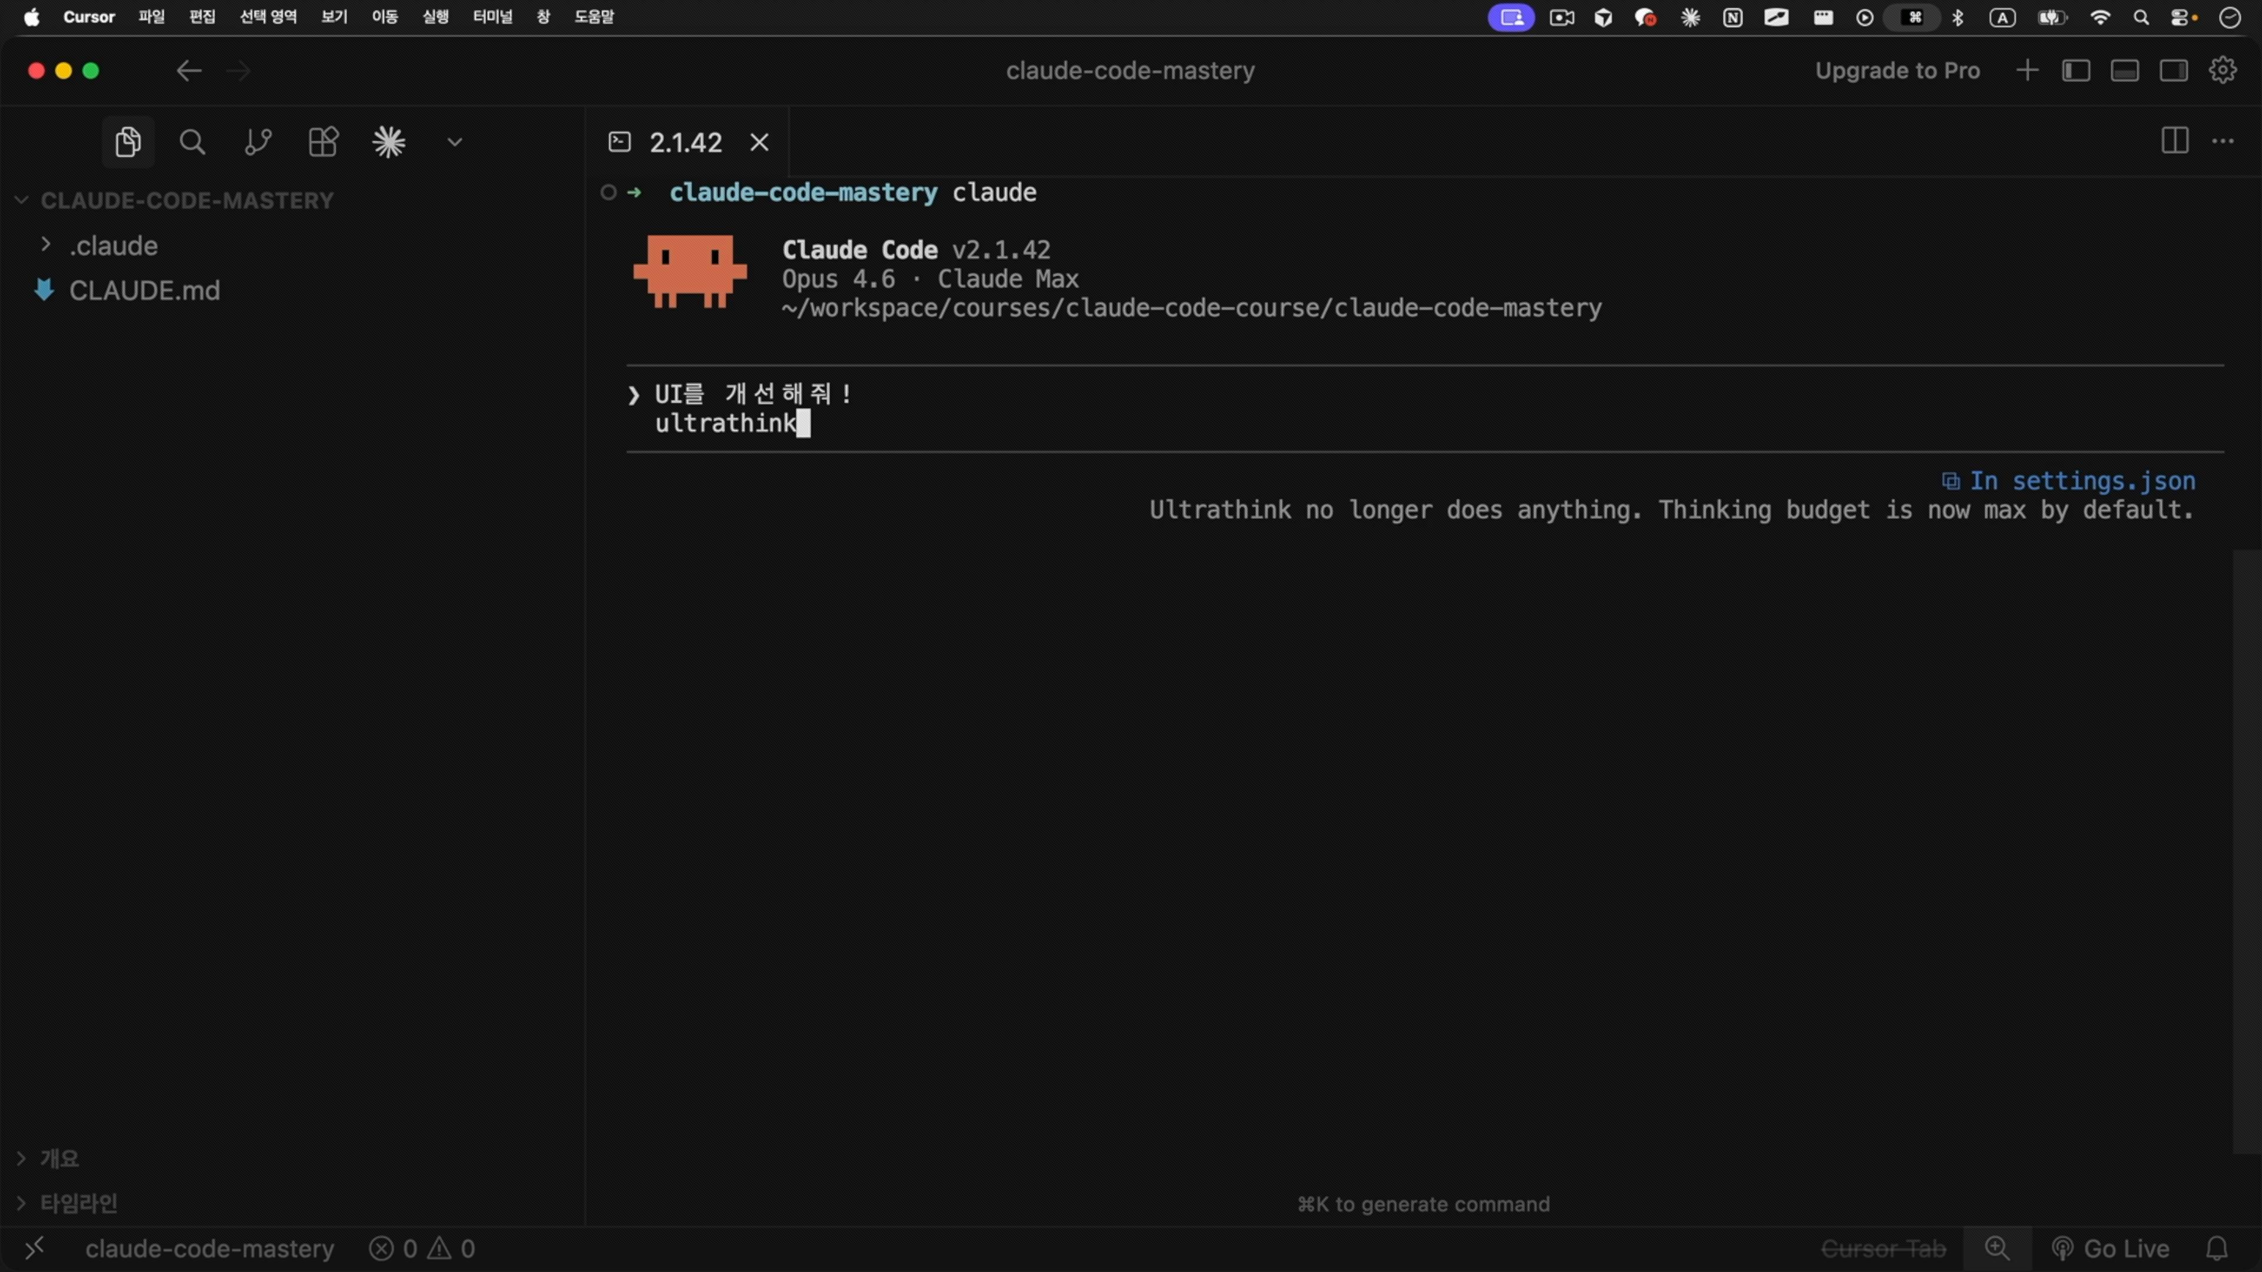
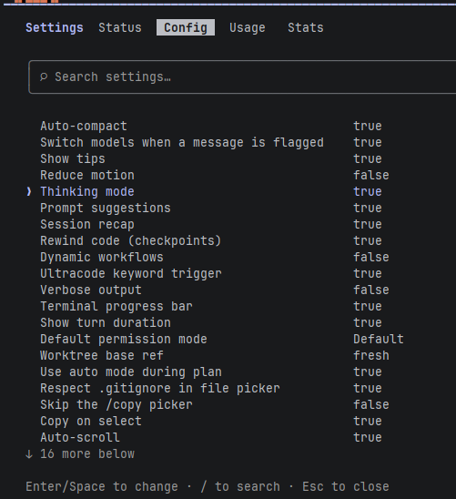
프롬프트에서 확장 사고 모드 사용
예정에는 프롬프트에 명령할 때, ultrathink 키워드를 추가하여 더 깊이있게 생각하여 답을 하도록 지정하였다.
현재는 ultrathink 키워드가 기본 옵션으로 동작함으로
토큰을 아끼고자 ultrathink 기능을 비활성화 하는 방법에 대해 알아본다면.
/config 명령에서 Thinking mode를 false로 한다.

Slide 3
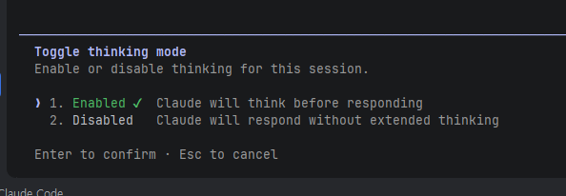
Thinking mode 단축키
Windows 에서 Alt + T를 누르면 Thinking 모드를 토글시킬 수 있다.

Slide 4
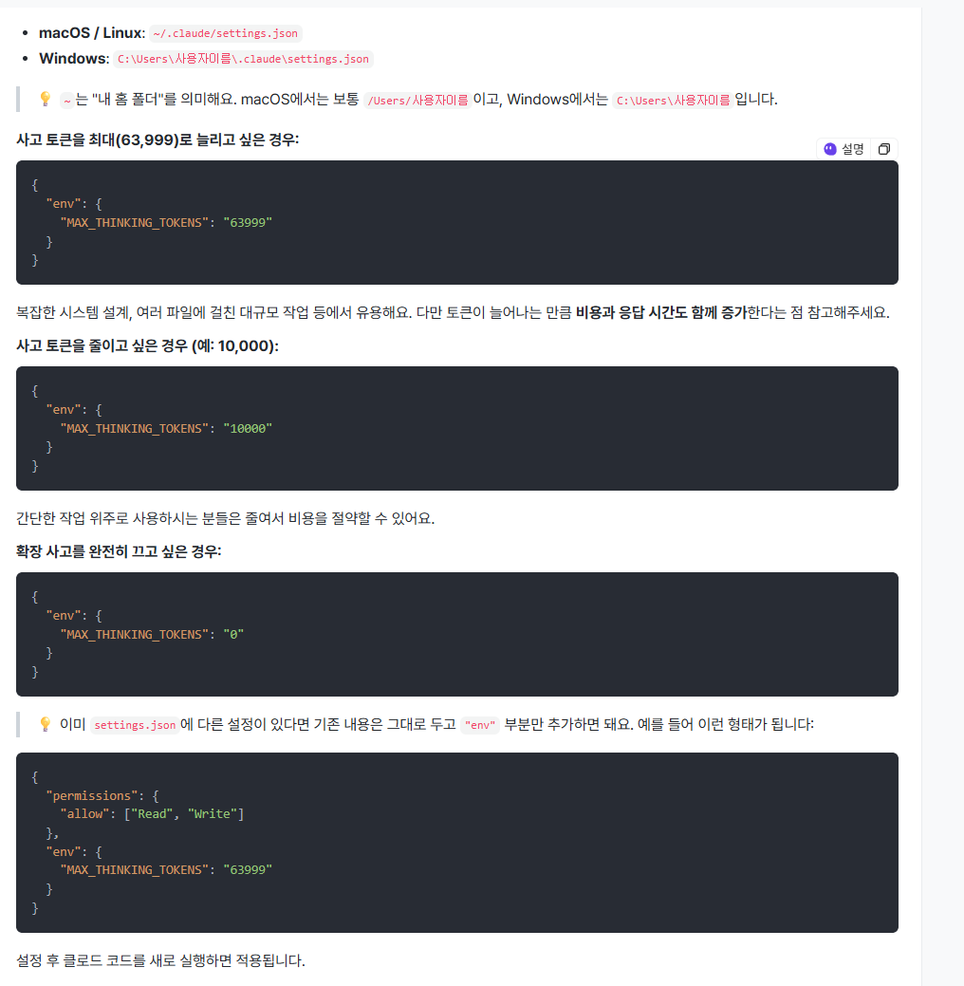
확장 사고 모드 Token 제어

